Slide 1
Análise semiótica das relações entre imagens e discursos em astrofísica
Lionel Sturnack
Université de Liège – Universidade de São Paulo

Slide 2
Scientific American Brasil

Slide 3
Astronomy & Astrophysics
http://orbi.ulg.ac.be/bitstream/2268/6674/1/aa8725-07.pdf

Slide 4
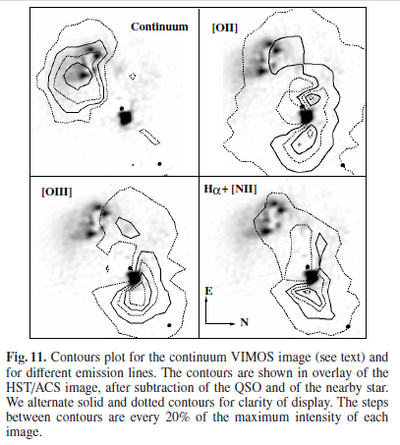
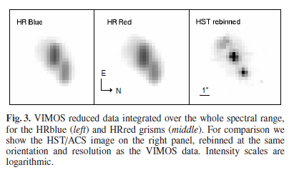
Astronomy & Astrophysics
http://orbi.ulg.ac.be/bitstream/2268/6674/1/aa8725-07.pdf

Slide 5
Aladin Sky Atlas (Centre de Données astronomiques de Strasbourg – CDS)
http://aladin.u-strasbg.fr/aladin.gml

Slide 6
Aladin Sky Atlas (Centre de Données astronomiques de Strasbourg – CDS)
http://aladin.u-strasbg.fr/aladin.gml

Slide 7
Aladin Sky Atlas (Centre de Données astronomiques de Strasbourg – CDS)
http://aladin.u-strasbg.fr/aladin.gml

Slide 8
Aladin Sky Atlas (Centre de Données astronomiques de Strasbourg – CDS)
http://aladin.u-strasbg.fr/aladin.gml

Slide 9
Aladin Sky Atlas (Centre de Données astronomiques de Strasbourg – CDS)
http://aladin.u-strasbg.fr/aladin.gml

Slide 10
Qual é científica ?

Slide 11
http://chandra.harvard.edu/photo/2011/ngc281/

